Slide 1


Sistemas de
Gestión de Archivos
Un componente esencial del sistema operativo, responsable de la organización, almacenamiento y acceso a la información.

Slide 2

Definiciones
Organización
Acceso
Organiza los datos en estructuras jerárquicas (carpetas y archivos).
Facilita la creación, modificación, eliminación y búsqueda de información.
Eficiencia
Concurrencia
Gestiona el acceso a los archivos de forma eficiente y segura.
Permite el acceso concurrente sin pérdida de datos.

Slide 3
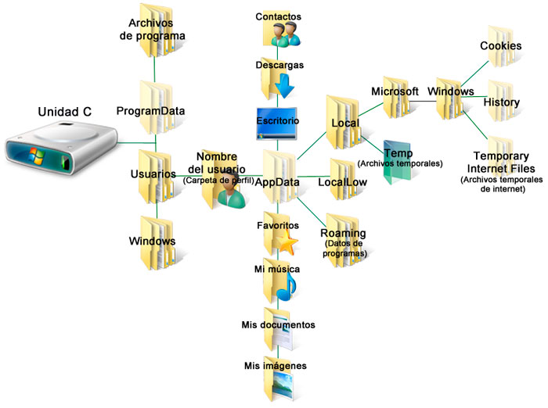
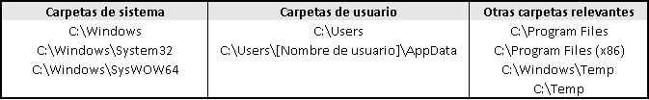
Unidad
Disco físico o partición (C:, D:)
Carpetas
C:\WINDOWS
E:\DOC1
Subcarpetas
C:\WINDOWS\INF
E:\DOC1\Legales
Archivos
Ej: Hola.txt es igual a hola.txt

Slide 4
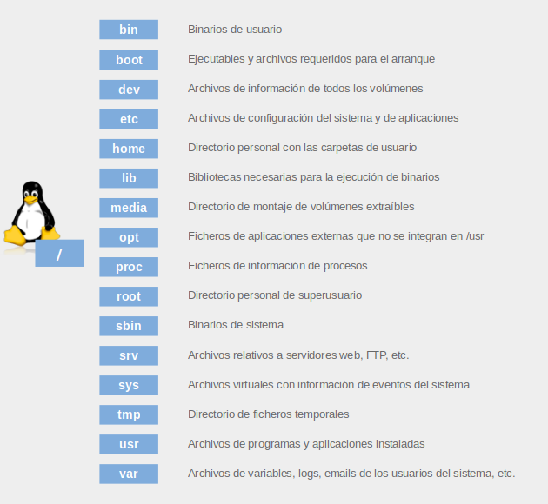

Directorio Raíz
Nivel superior de la jerarquía, representado por "/"
Directorios con funciones predefinidas

Slide 5
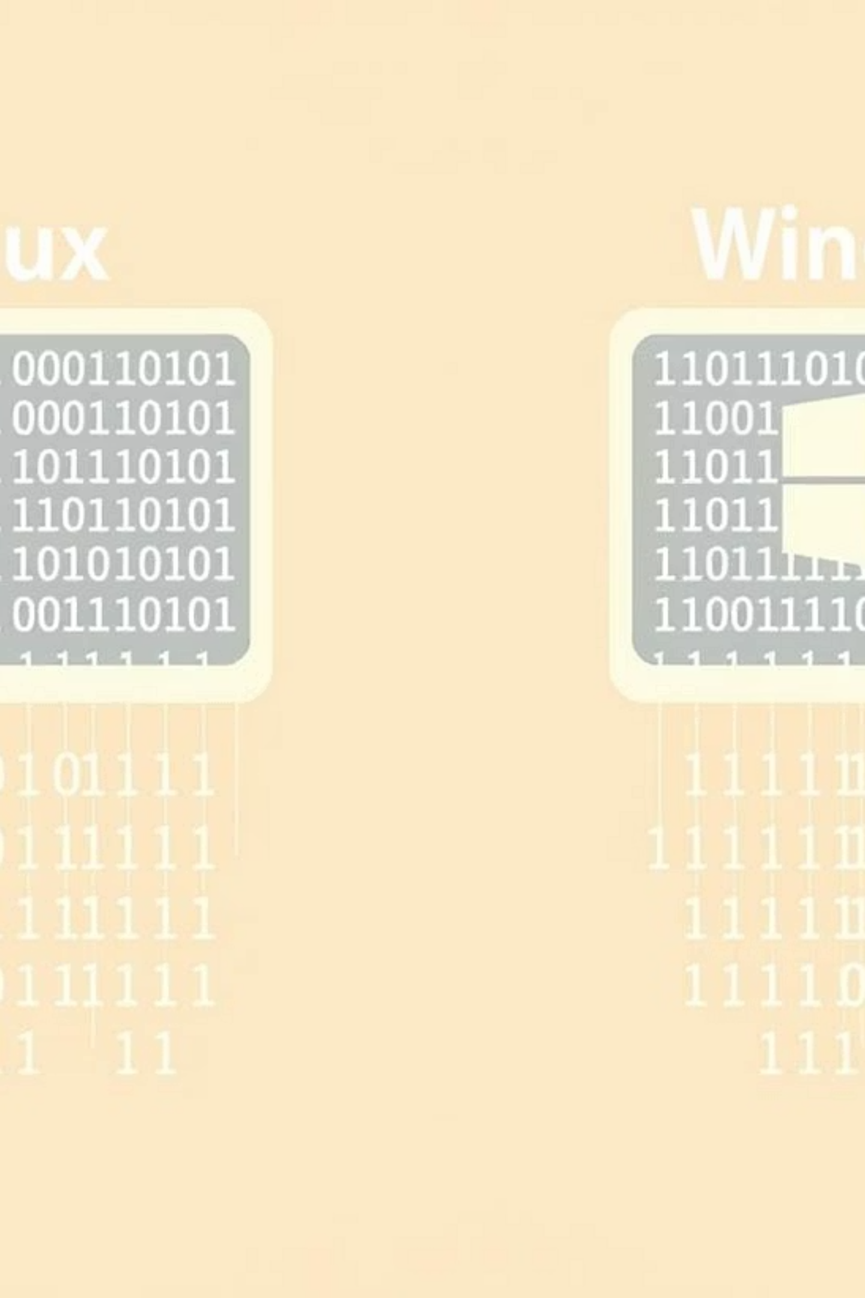


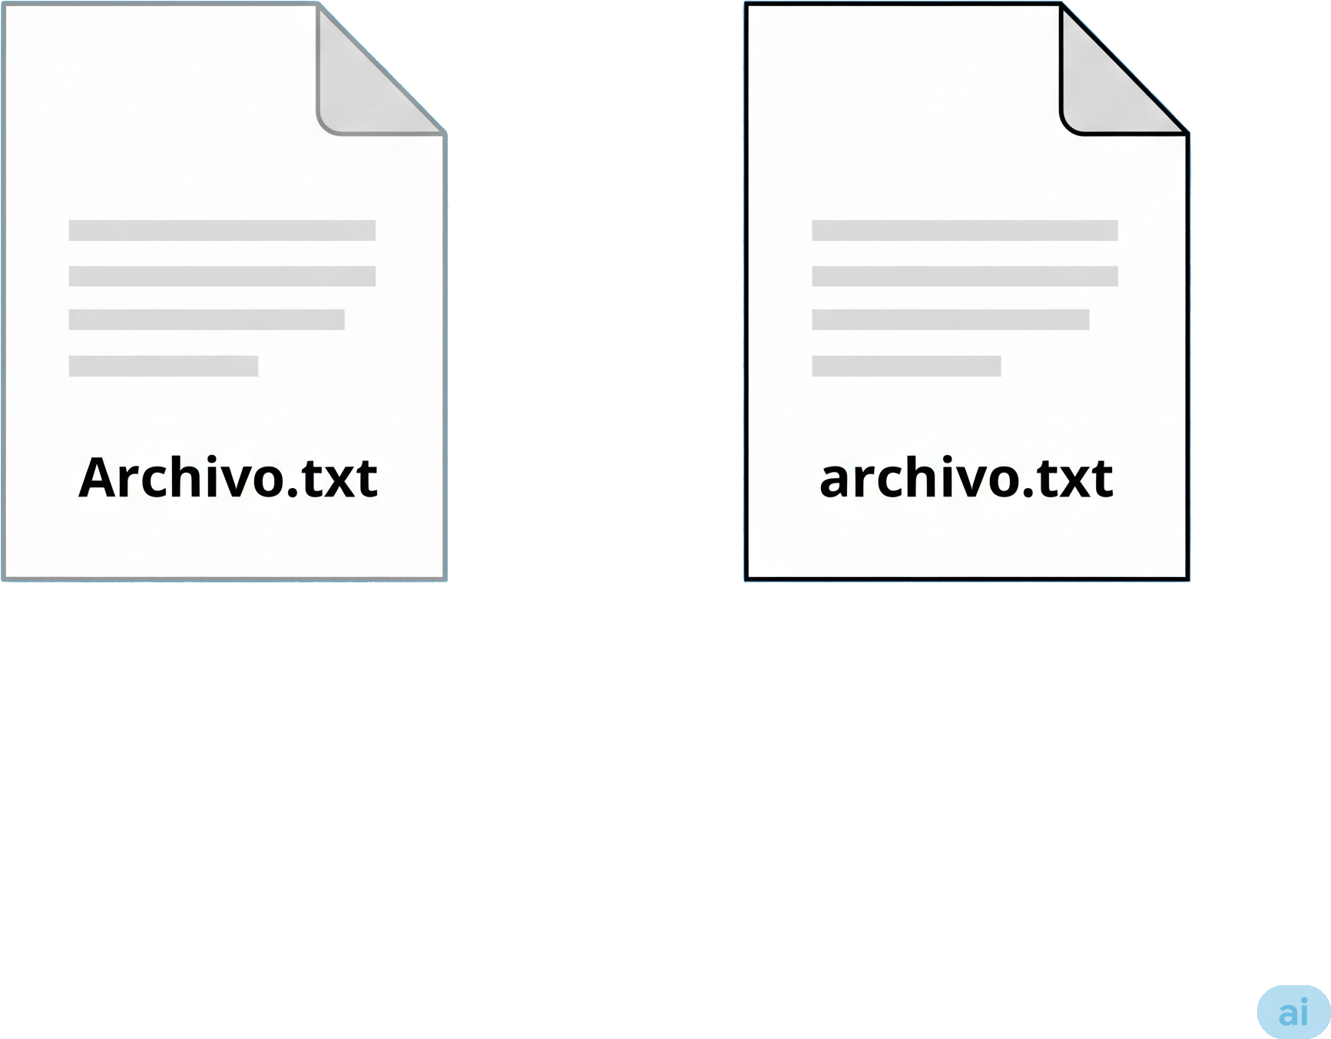

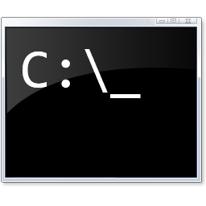
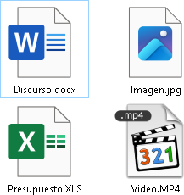

Bash vs CMD
No todos los CLI son iguales
Sensibilidad a Mayúsculas y Minúsculas
Extensiones
de Archivo
Las extensiones son menos importantes; se usa 'file’
para determinar el tipo.
CLI: Terminal o Interfaz de Linea de Comandos

Slide 6
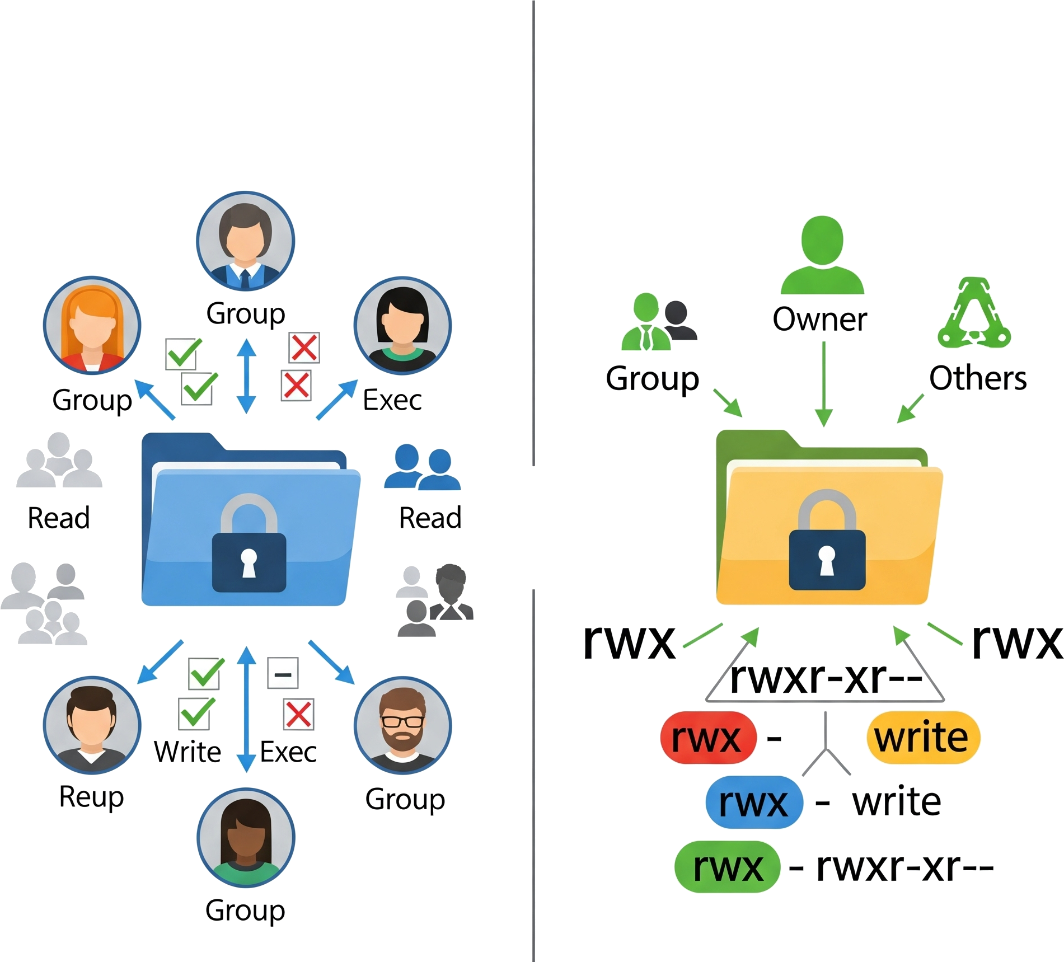
Permisos de Archivos en Linux y Windows

Slide 7


Permisos Linux
Tipos de usuario
Lectura (r)
Propietario
Permite ver el contenido del archivo o directorio.
El usuario que creó el archivo.
Grupo
Ejecución (x)
Permite ejecutar el archivo como
un programa o acceder a un directorio
Un conjunto de usuarios con acceso compartido al archivo.
Escritura (w)
Otros
Permite modificar el contenido del archivo o directorio.
Cualquier usuario que no sea el propietario o miembro del grupo.

Slide 8

Permisos de Archivos en Windows
ACL
Usuario o grupo
Permisos
¿Cómo se gestionan las ACLs?
  CLI (comando icacls)
  GUI (Explorador de Windows)

Slide 9
Permisos en Windows
1
Control total
Permite todas las acciones.
2
Modificar
Permite modificar y ejecutar archivos.
3
Leer y ejecutar
Permite leer y ejecutar archivos.
4
Leer
Solo permite leer el contenido.
5
Escribir
Solo permite modificar el contenido.

Slide 10

Similitudes y Diferencias
WINDOWS vs LINUX
Permisos basicos
INTERFACES
Sistemas de control
ASIGNACION DE PERMISOS

Slide 11



Recomendaciones
Los permisos de archivos son un mecanismo indispensable para la seguridad en sistemas Windows y Linux. Su correcta configuración es la base para proteger la información y mantener la integridad del sistema.
Principio de Mínimo Privilegio
Uso de Grupos
Revisión Periódica
Utilice grupos para simplificar la administración de permisos. Asignar permisos a grupos en lugar de a usuarios individuales facilita la gestión y asegura la consistencia de las políticas de acceso.
Realice auditorías y revisiones periódicas de los permisos para asegurarse de que sigan alineados con las necesidades operativas y las políticas de seguridad.
Siempre otorgue solo los permisos estrictamente necesarios para cada tarea. Este enfoque reduce significativamente la superficie de ataque y el impacto en caso de una vulnerabilidad.

Slide 12
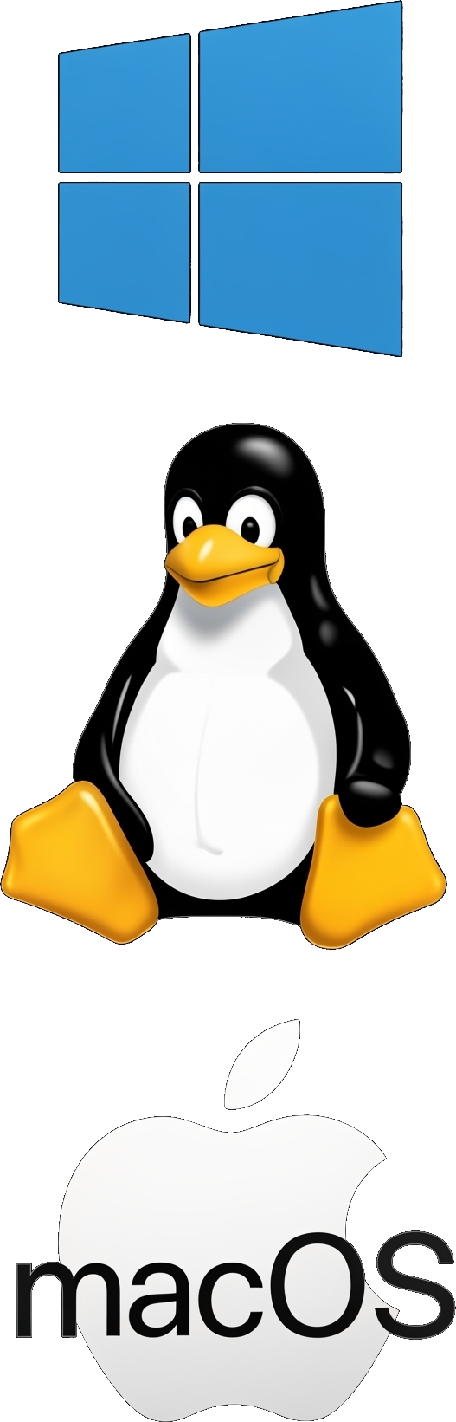

Fundamentos de la Terminal y Sistemas Operativos
Una introducción a la Interfaz de Línea de Comandos (CLI)

Slide 13

La terminal… ¿Es importante?
La Interfaz de Línea de Comandos (CLI) es una poderosa herramienta para interactuar con el sistema operativo mediante texto.
Bash, un intérprete de comandos, permite a los usuarios ejecutar órdenes directamente en la ventana de la terminal.

Slide 14

Prompt: versión Bash
~: símbolo (virgulilla) referido al valor de la variable $HOME, indica que estamos en el directorio de usuario.
Comando ya ejecutado:
Esperando instrucción:
Nombre de Usuario
Nombre de host (PC)
Directorio Actual

Slide 15
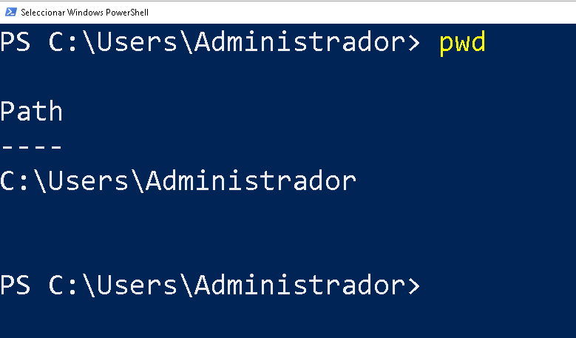
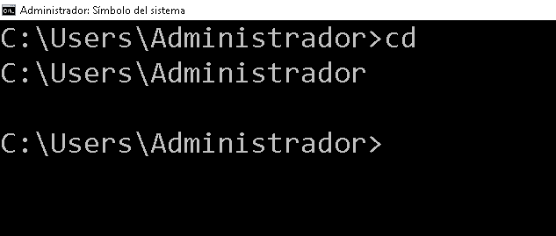
Prompt: versión Windows
Directorio Actual
Nombre de Usuario

Slide 16


Resumen
de Comandos
Ver directorio actual
pwd
cd (sin parámetros)
Listar contenido
ls (-l, -a, -h, -t)
dir
Cambiar directorio
cd [ruta] (cd .., cd ~, cd /)
cd [ruta] (usa '\' como separador)
Crear directorio
mkdir [nombre_directorio] (-p)
mkdir o md [nombre_directorio]
Crear archivo vacío
touch [nombre_archivo]
type nul > [nombre_archivo]

